Slide 1
Презентация на тему: «локальная компьютерная сеть»
Бузулукский колледж промышлености и транспорта ОГУ
Подготовил: Долженков К.Д.
Руководитель: Андреева М.В.
2019

Slide 2
Введение.
Локальная сеть - коммуникационная система, состоящая из нескольких компьютеров, соединенных между собой посредством кабелей (телефонных линий, радиоканалов), позволяющая пользователям совместно использовать ресурсы компьютера: программы, файлы, папки, а также периферийные устройства: принтеры, плоттеры, диски, модемы и т.д.

Slide 3
Цели и задачи
Рассказать пользователям про:
назначение локальных сетей;
типы локальных сетей;
преимущества локальной сети;
недостатки локальной сети.

Slide 4
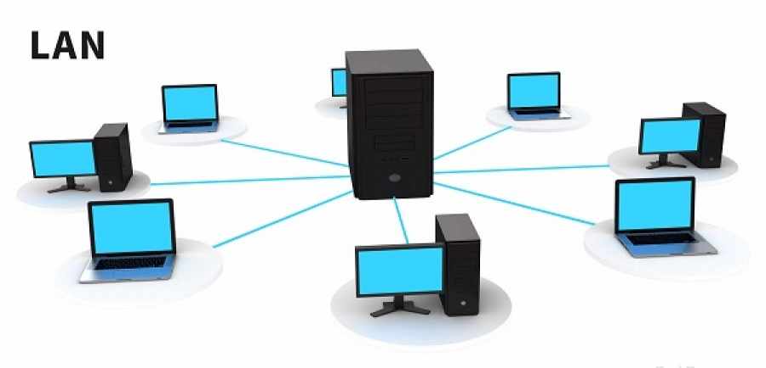
Сетевые топологии.
Все компьютеры в локальной сети соединены между собой. Расположение линий связи относительно узлов и подключение узлов к сети называется топологией. В зависимости от топологии различают сети: звезда, шина, кольцо.

Slide 5
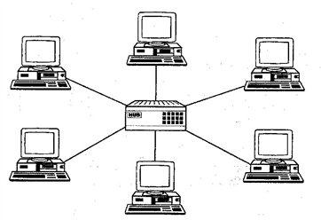
Топология «звезда»
Самой распространенной является топология типа звезда.

Slide 6
Как это работает ?
все компьютеры с помощью сегментов кабеля подключаются к центральному компоненту - концентратору. Сигнал от передающего компьютера поступает через концентратор ко всем остальным.

Slide 7
Преимущества и недостатки сетей топологии звезда:
Преимущества:
- легко подключить новый ПК;
- имеется возможность централизованного управления;
- сеть устойчива к неисправностям отдельных ПК и к разрывам соединения отдельных ПК.
Недостатки:
- отказ хаба влияет на работу всей сети;
- большой расход кабеля.

Slide 8
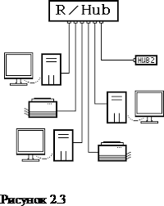
«Шинная» топология
используется один кабель, именуемый магистралью, к которому подключены все компьютеры сети. Данная топология является наиболее простой и распространенной реализацией сети.

Slide 9
Преимущества и недостатки сетей топологии шина:
Преимущества сетей шинной топологии:
- отказ одного из узлов не влияет на работу сети в целом;
- сеть легко настраивается;
- устойчивость к неисправностям отдельных узлов.
Недостатки сетей шинной топологии:
- разрыв кабеля влияет на работу всей сети;
- ограничение по длине кабеля и количеству рабочих станций;
- трудно определить неполадки

Slide 10
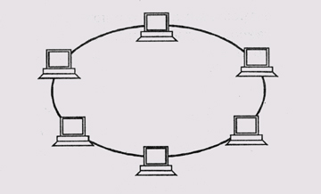
Топология «кольцо»
Компьютеры подключаются к кабелю. Сигналы передаются по кольцу в одном направлении и проходят через каждый компьютер.

Slide 11
Преимущества и недостатки сетей топологии «кольцо» :
Преимущества:
- такую сеть очень легко создать и настроить.
Недостатки:
- повреждение линии в одном месте или отказ компьютера приводит к отказу всей сети.
- в основном топология кольцо не применяется из-за своей ненадёжности.

Slide 12
Заключение.
В заключении хотелось бы сказать, что Локальные сети имеют немалые преимущества, они позволяют одновременно использовать централизованные ,ранее установленные программные средства, позволяют быстро обмениваться данными, имеют высокий уровень защиты централизованных баз данных, дают возможность создания резервных копий различных данных, защита от перегрузки, которую дает распределение процесса обработки данных и самое главное – это возможность создания более быстрой и лучшей связи и взаимодействия между служащими и клиентами.

Slide 13
Список использованных источников:
Н.Олифер, В.Олифер. Базовые технологии локальных сетей
http://citforum.ru/nets/protocols2/index.shtml
- Локальная сеть. Что это? Виды локальных сетей http://pro-spo.ru/network-tech/3011-2012-03-06-11-42-08

Slide 14
Спасибо за внимание!

